Slide 1
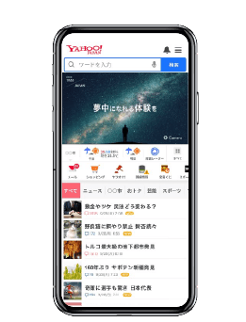
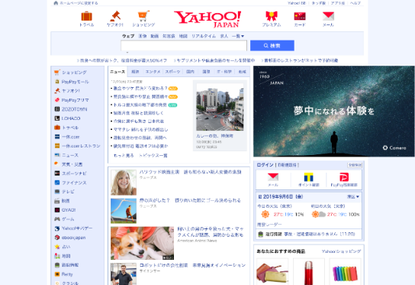
ヤフーパッケージ
2024.06

Slide 2
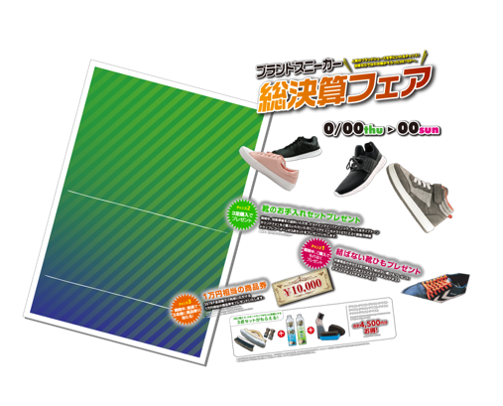
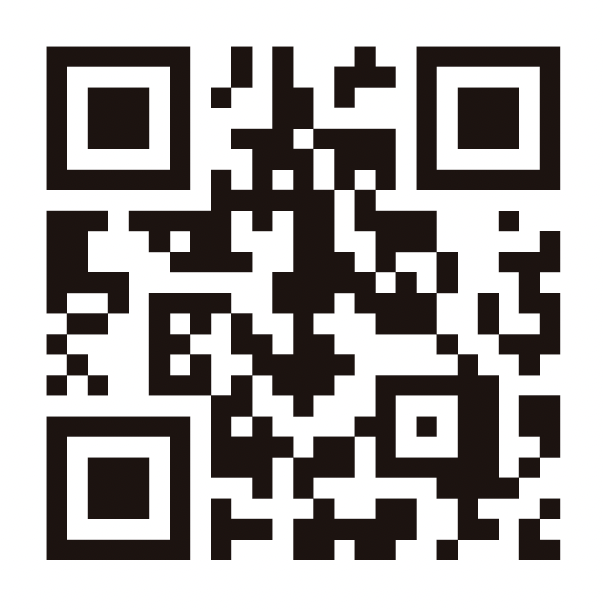
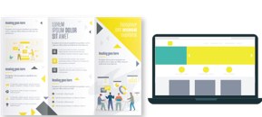
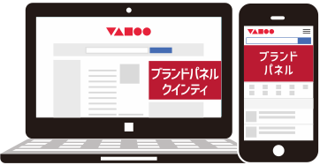
二次利用可能な動画制作から広告出稿までのオールインワン企画！
ヤフーパッケージ
50万プラン
既存の静止画データから15秒の動画を制作し、
Yahoo! JAPAN トップページで動画広告を実施。
1
既存のチラシなど静止画データから15秒動画を制作 ＋ 二次利用もOK
▼実績動画はこちら▼︎
このプランに含まれるサービス
対応素材
15秒
制作する
完全パッケージ動画
二次利用権利
15秒動画制作
1タイプ
ヤフー用
バナー制作
お任せ
ナレーションBGM・効果音
完成動画
データ納品
写真
パンフレット
1タイプ
WEBサイト
動画
FREE
制作した動画は 無期限二次利用OK!!
ヤフー
広告料
TVCM
広告料
(納品ﾒﾃﾞｨｱ含)
WEB
広告料
サイネージ
広告料
など…
様々なデータから動画制作可能です！
ナレーション/BGM/効果音付帯！（※全てお任せ）
2
ヤフーTOPページ ブランドパネル（予約型）にデバイス/エリア/期間を選択し掲載
PC
or
スマホ
or
PC＋スマホ
デバイスを指定
掲載エリアを指定
都道府県指定
の場合
233,000回
145,000回
152,000回
保証
回数
掲載保証
掲載
保証
or
※複数指定可
or
or
or
掲載回数は
買増し可能!
市区郡指定
の場合
掲載
保証
213,000回
掲載
保証
133,000回
掲載
保証
139,000回
※複数指定可
掲載期間を指定
平日開始の5日〜1ヶ月間で自由設定
※掲載回数は設定期間で按分されるイメージです。
3
実施料金
都道府県単位の
エリア指定時は
性別・年齢・属性
の指定も可能です。
広告掲載レポートを提出
■WEB広告の遷移先ページについて
500,000円
次ページ以降の
一覧表を
ご確認ください。
※WEB広告用の【遷移先WEBページのURL】をご準備ください。（パラメータ付も可）
（税別）
※遷移先代用のWEBチラシビューアー（無償）もございます。詳細はお問合せください。

Slide 3
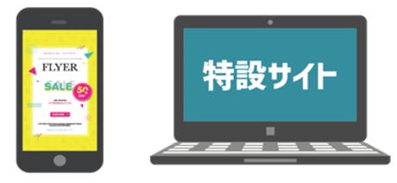
二次利用可能な動画制作から広告出稿までのオールインワン企画！
ヤフーパッケージ
100万プラン
既存の静止画データから15秒の動画を制作し、
Yahoo! JAPAN トップページで動画広告を実施。
1
既存のチラシなど静止画データから15秒動画を制作 ＋ 二次利用もOK
▼実績動画はこちら▼︎
このプランに含まれるサービス
対応素材
15秒
制作する
完全パッケージ動画
二次利用権利
15秒動画制作
1タイプ
ヤフー用
バナー制作
お任せ
ナレーションBGM・効果音
完成動画
データ納品
写真
パンフレット
1タイプ
WEBサイト
動画
FREE
制作した動画は 無期限二次利用OK!!
ヤフー
広告料
TVCM
広告料
(納品ﾒﾃﾞｨｱ含)
WEB
広告料
サイネージ
広告料
など…
様々なデータから動画制作可能です！
ナレーション/BGM/効果音付帯！（※全てお任せ）
2
ヤフーTOPページ ブランドパネル（予約型）にデバイス/エリア/期間を選択し掲載
PC
or
スマホ
or
PC＋スマホ
デバイスを指定
掲載エリアを指定
都道府県指定
の場合
769,000回
480,000回
562,000回
保証
回数
掲載保証
掲載
保証
or
※複数指定可
or
or
or
掲載回数は
買増し可能!
市区郡指定
の場合
掲載
保証
674,000回
掲載
保証
421,000回
掲載
保証
493,000回
※複数指定可
掲載期間を指定
平日開始の5日〜1ヶ月間で自由設定
※掲載回数は設定期間で按分されるイメージです。
3
実施料金
都道府県単位の
エリア指定時は
性別・年齢・属性
の指定も可能です。
広告掲載レポートを提出
実施料金
1,000,000円
■WEB広告の遷移先ページについて
1,000,000円
次ページ以降の
一覧表を
ご確認ください。
（税別）
※WEB広告用の【遷移先WEBページのURL】をご準備ください。（パラメータ付も可）
（税別）
※遷移先代用のWEBチラシビューアー（無償）もございます。詳細はお問合せください。

Slide 4
二次利用可能な動画制作から広告出稿までのオールインワン企画！
ヤフーパッケージ
200万プラン
既存の静止画データから15秒の動画を制作し、
Yahoo! JAPAN トップページで動画広告を実施。
1
既存のチラシなど静止画データから15秒動画を制作 ＋ 二次利用もOK
▼実績動画はこちら▼︎
このプランに含まれるサービス
対応素材
15秒
制作する
完全パッケージ動画
二次利用権利
15秒動画制作
1タイプ
ヤフー用
バナー制作
お任せ
ナレーションBGM・効果音
完成動画
データ納品
写真
パンフレット
1タイプ
WEBサイト
動画
FREE
制作した動画は 無期限二次利用OK!!
ヤフー
広告料
TVCM
広告料
(納品ﾒﾃﾞｨｱ含)
WEB
広告料
サイネージ
広告料
など…
様々なデータから動画制作可能です！
ナレーション/BGM/効果音付帯！（※全てお任せ）
2
ヤフーTOPページ ブランドパネル（予約型）にデバイス/エリア/期間を選択し掲載
PC
or
スマホ
or
PC＋スマホ
デバイスを指定
掲載エリアを指定
都道府県指定
の場合
2,159,000回
1,350,000回
1,630,000回
保証
回数
掲載保証
掲載
保証
or
※複数指定可
or
or
or
掲載回数は
買増し可能!
市区郡指定
の場合
掲載
保証
1,799,000回
掲載
保証
1,125,000回
掲載
保証
1,359,000回
※複数指定可
掲載期間を指定
平日開始の5日〜1ヶ月間で自由設定
※掲載回数は設定期間で按分されるイメージです。
3
実施料金
都道府県単位の
エリア指定時は
性別・年齢・属性
の指定も可能です。
広告掲載レポートを提出
実施料金
1,000,000円
■WEB広告の遷移先ページについて
2,000,000円
次ページ以降の
一覧表を
ご確認ください。
（税別）
※WEB広告用の【遷移先WEBページのURL】をご準備ください。（パラメータ付も可）
（税別）
※遷移先代用のWEBチラシビューアー（無償）もございます。詳細はお問合せください。

Slide 5
ヤフーパッケージ
実施料金別 掲載保証回数 / セグメント可能項目
ご予算にあわせて掲載回数の買い増しが可能です。ご相談ください!
実施料金（税別） | オリジナル動画制作 | エリア | セグメント指定項目 | デバイス別 掲載保証回数
 |  |  |  | PCの場合 | スマホの場合 | PC＋スマホの場合
500,000円 （最低実施料金） | ●15秒動画×1タイプ お任せナレーション お任せBGM お任せ効果音 ●完成動画二次利用権利 | 都道府県 （複数指定可） | ターゲット指定なし | 233,000 | 145,000 | 152,000
 |  |  | 性別 or 年代指定 | 194,000 | 121,000 | 127,000
 |  |  | 性別 ＋ 年代指定 | 161,000 | 101,000 | 105,000
 |  |  | 性別 ＋ 年代 + 属性指定 | 151,000 | 94,000 | 99,000
 |  | 市区郡 （複数指定可） | ターゲット指定なし | 213,000 | 133,000 | 139,000
100万円 プラン | ●15秒動画×1タイプ お任せナレーション お任せBGM お任せ効果音 ●完成動画二次利用権利 | 都道府県 （複数指定可） | ターゲット指定なし | 769,000 | 480,000 | 562,000
 |  |  | 性別 or 年代指定 | 641,000 | 400,000 | 468,000
 |  |  | 性別 ＋ 年代指定 | 534,000 | 333,000 | 390,000
 |  |  | 性別 ＋ 年代 + 属性指定 | 500,000 | 312,000 | 365,000
 |  | 市区郡 （複数指定可） | ターゲット指定なし | 674,000 | 421,000 | 493,000
200万円 プラン | ●15秒動画×1タイプ お任せナレーション お任せBGM お任せ効果音 ●完成動画二次利用権利 | 都道府県 （複数指定可） | ターゲット指定なし | 2,159,000 | 1,350,000 | 1,630,000
 |  |  | 性別 or 年代指定 | 1,799,000 | 1,125,000 | 1,359,000
 |  |  | 性別 ＋ 年代指定 | 1,499,000 | 937,000 | 1,131,000
 |  |  | 性別 ＋ 年代 + 属性指定 | 1,403,000 | 877,000 | 1,059,000
 |  | 市区郡 （複数指定可） | ターゲット指定なし | 1,799,000 | 1,125,000 | 1,359,000

